Slide 1
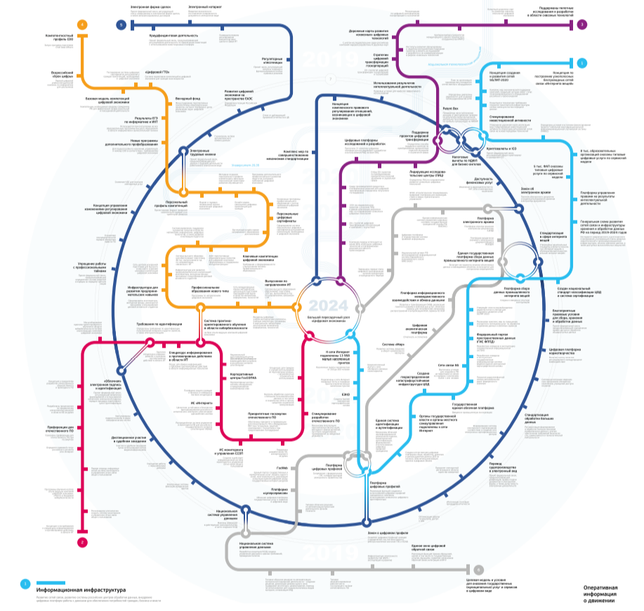
Приволжский институт повышения квалификации ФНС России
Инструменты визуализации в работе налоговых органов
Самый верный признак истины - это простота и ясность.
Л.Н. Толстой
Дулина Анастасия Викторовна,
Зав. кафедрой социально-правовых дисциплин, кандидат юридических наук, доцент
2021

Slide 2
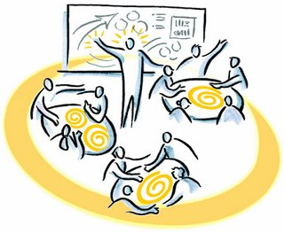
Работа с информацией
Алгоритм ОВОД – повторное чтение с разными целями
Назван алгоритм по первым буквам четырёх ступеней этого метода –
Основные мысли,
Внимательное чтение,
Обзор,
Доводка

Slide 3
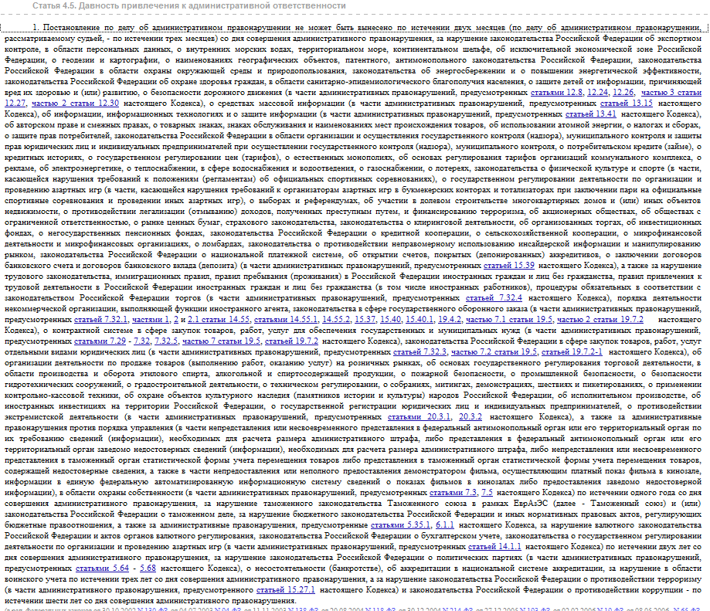
Статья 4.5 КоАП РФ

Slide 4
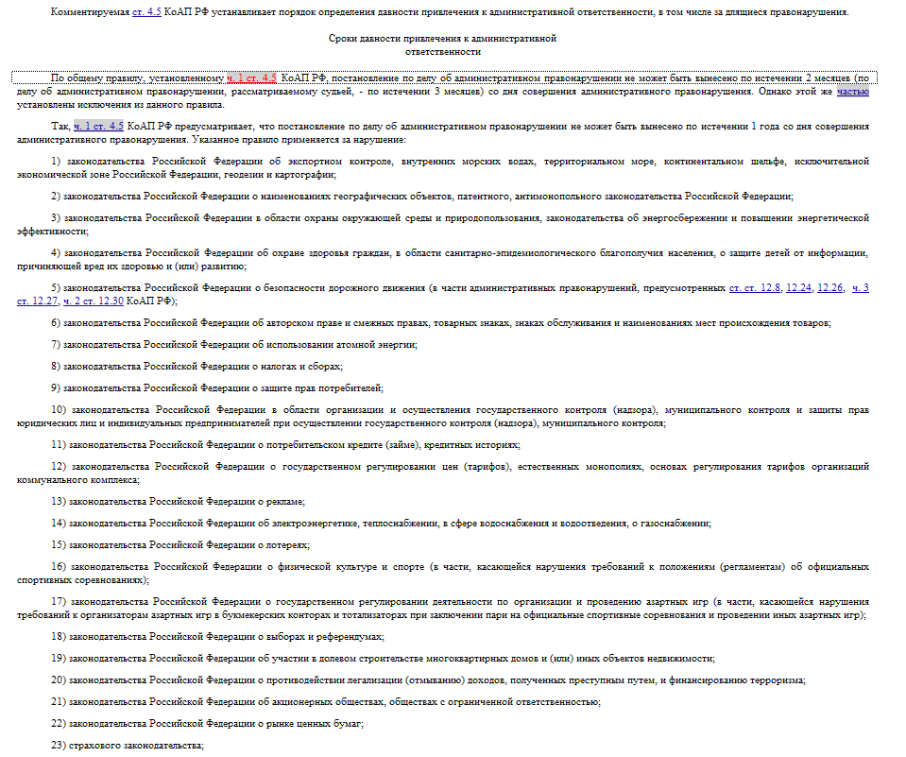
Создание структуры текста

Slide 5
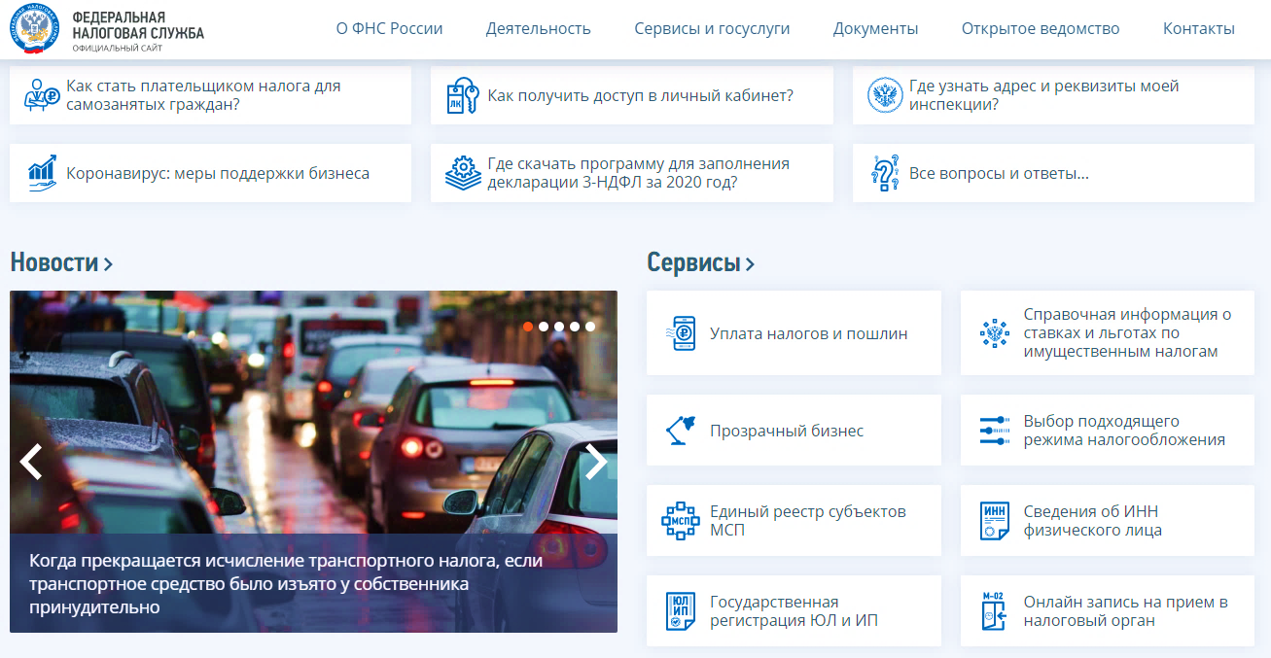
Методика пиктограмм

Slide 6
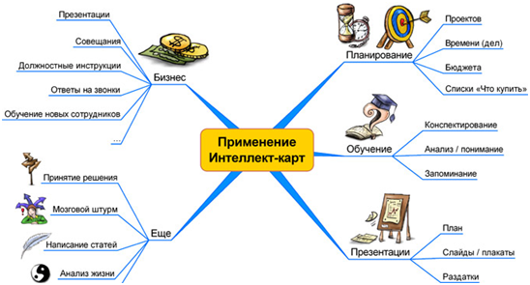
Работа с информацией
Интеллект-карты (карты памяти, карты ума, образные карты) – это графический способ организации и хранения информации, позволяющий выделить главное с помощью ключевых слов и образов

Slide 7
Интеллект-карта
обязательный
Налог

Slide 8
Интеллект-карта
обязательный
Налог
индивидуально-безвозмездный

Slide 9
Интеллект-карта
обязательный
Налог
индивидуально-безвозмездный
платеж

Slide 10
Интеллект-карта
обязательный
Налог
индивидуально-безвозмездный
платеж
с организаций

Slide 11
Интеллект-карта
обязательный
Налог
индивидуально-безвозмездный
платеж
с организаций
с ф/л

Slide 12
Интеллект-карта
обязательный
Налог
индивидуально-безвозмездный
денежные средства
платеж
с организаций
с ф/л

Slide 13
Интеллект-карта
обязательный
Налог
на праве собственности
индивидуально-безвозмездный
денежные средства
платеж
с организаций
с ф/л

Slide 14
Интеллект-карта
обязательный
Налог
на праве собственности
индивидуально-безвозмездный
в хоз. ведении
денежные средства
платеж
с организаций
с ф/л

Slide 15
Интеллект-карта
обязательный
Налог
на праве собственности
индивидуально-безвозмездный
в хоз. ведении
денежные средства
платеж
в оперативном управлении
с организаций
с ф/л

Slide 16
Интеллект-карта
обязательный
В целях финансирования деятельности государства
Налог
на праве собственности
индивидуально-безвозмездный
в хоз. ведении
денежные средства
платеж
в оперативном управлении
с организаций
с ф/л

Slide 17
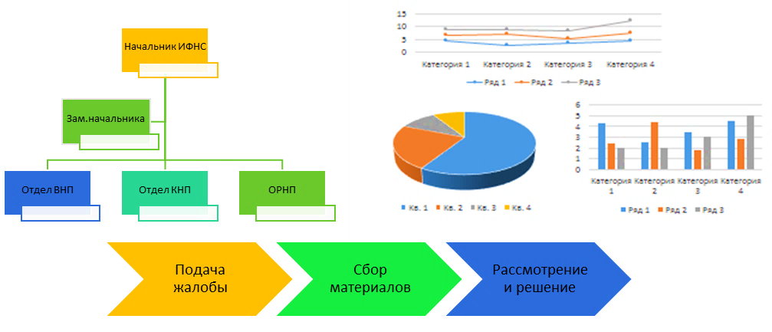
Графические элементы

Slide 18
Создание образов

Slide 19
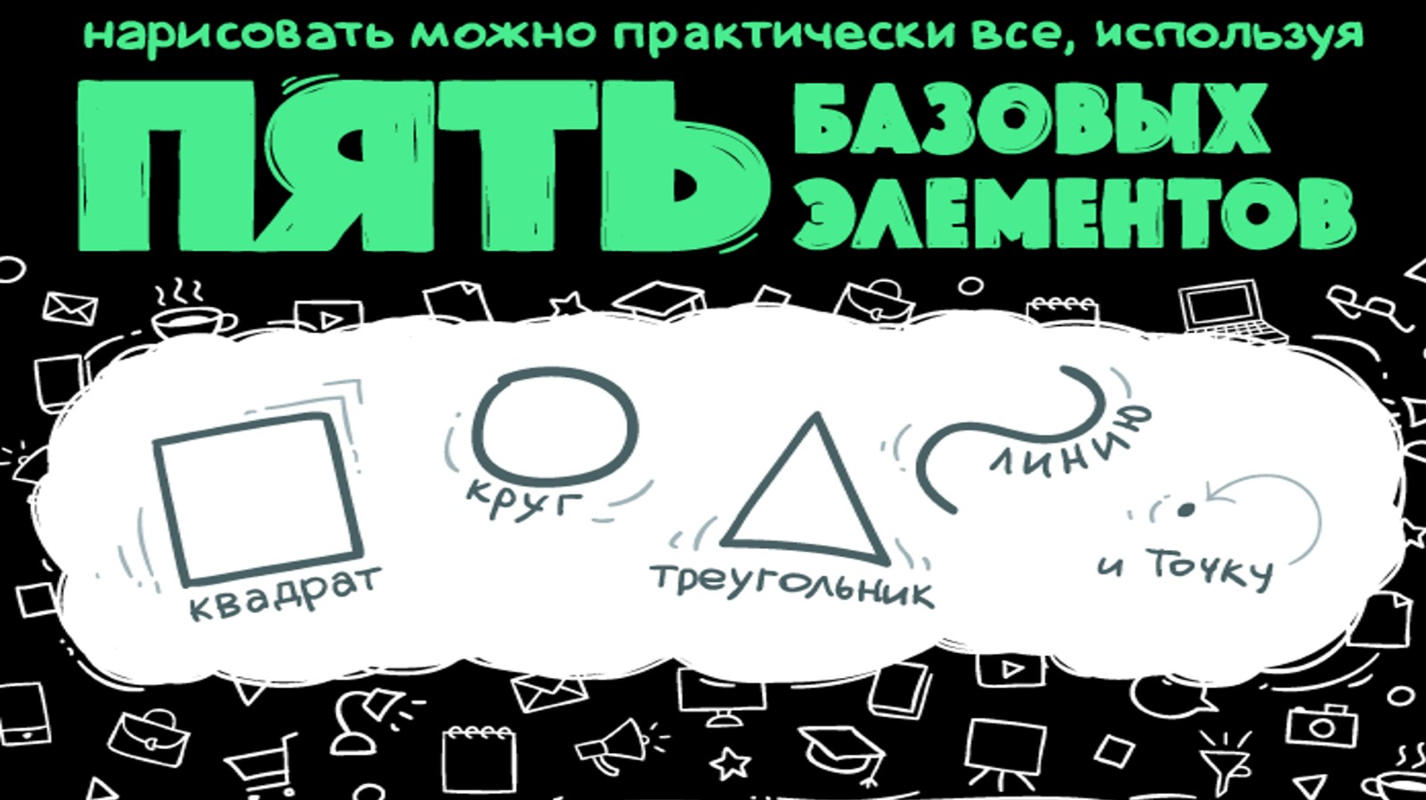
Когда не знаете, что делать,
– рисуйте!

Slide 20
Спасибо за внимание!

